Slide 1
Численное моделирование космических экспериментов для отработки технологий сбора, передачи, хранения и обработки наблюдательных данных.
Юшкин М.В.¹, Фатхуллин Т.А.¹, Панчук В.Е.^{1,2}
¹САО РАН
²Университет ИТМО

Slide 2
Содержание доклада
Космическая обсерватория «Спектр-УФ»
Комплекс научной аппаратуры
Оптические расчеты
Математическая модель
Принципы
Алгоритмы
Результаты
Примеры модельных спектрограмм

Slide 3
Космическая обсерватория «Спектр-УФ»
Основу полезной нагрузки КА "Спектр-УФ" составляет телескоп Т-170 и научные инструменты для работы в УФ участке спектра

Slide 4
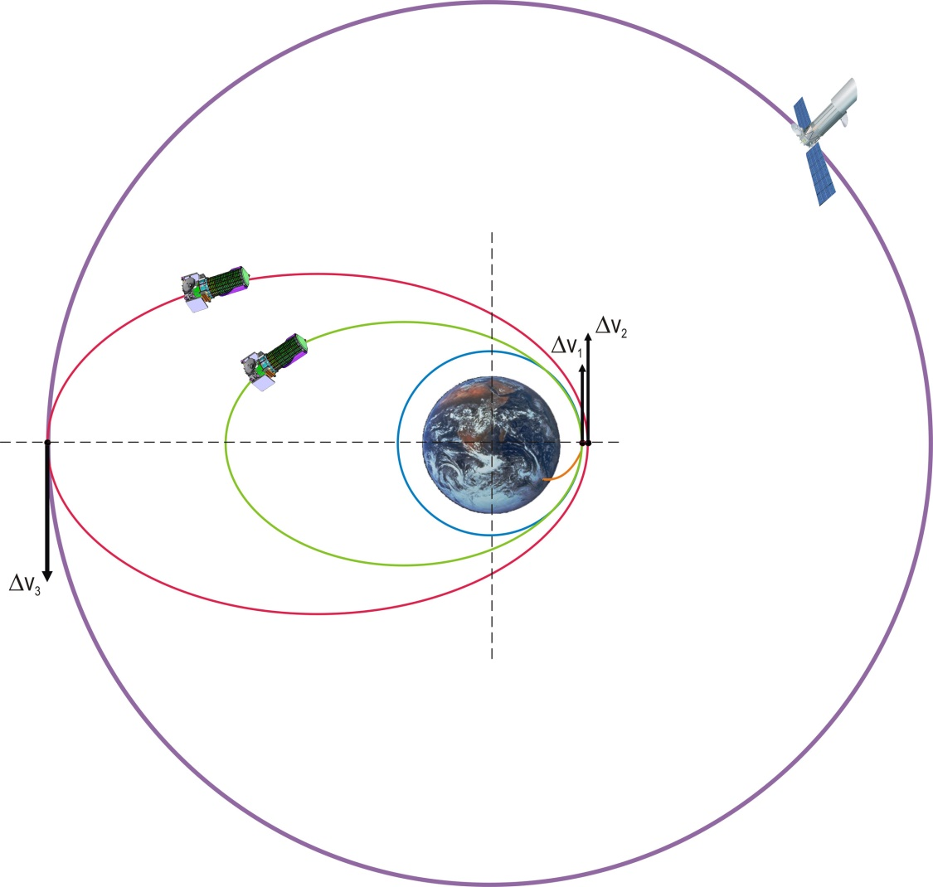
Орбита: высота 35860 км, наклонение 51⁰.8
Выбор геосинхронной орбиты был сделан исходя из следующих соображений:
Малое время нахождения в радиационных поясах Земли
Возможность наблюдений с длительными экспозициями (до 30 часов)
Минимальное время нахождения в тени Земли
Стабильность орбиты
Обеспечение скорости передачи данных не менее 2Мбит/с
Возможности ракеты-носителя

Slide 5
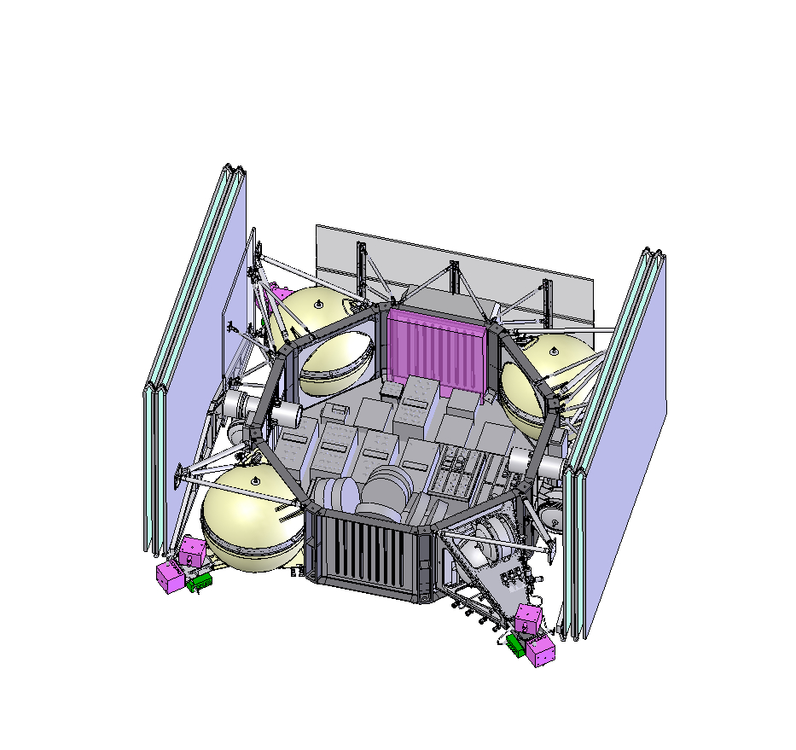
Платформа «Навигатор»
Время активного существования | > 5 лет
Масса аппарата | 2900 кг
Масса полезной нагрузки | 1600 кг
Электрическая мощность для полезной нагрузки | 750 Вт
Скорость передачи данных | 2 Мбит/с
Точность наведения и стабилизации | 0.1''

Slide 6
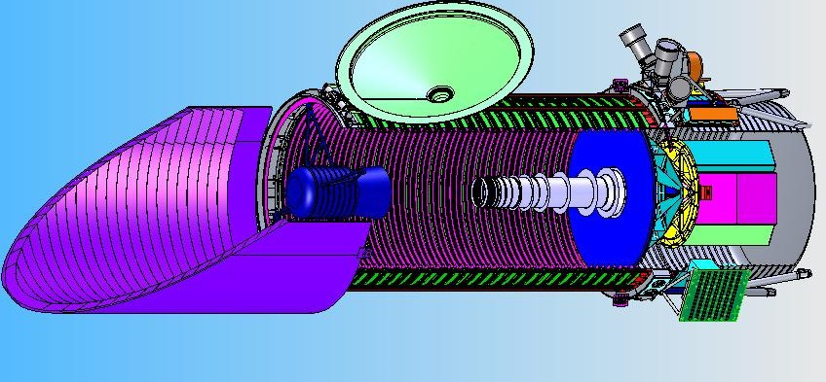
Телескоп Т-170М
Диаметр главного зеркала – 1.7 м
Эквивалентное фокусное расстояние – 17 м
Поле зрения 30 угл. мин.

Slide 7
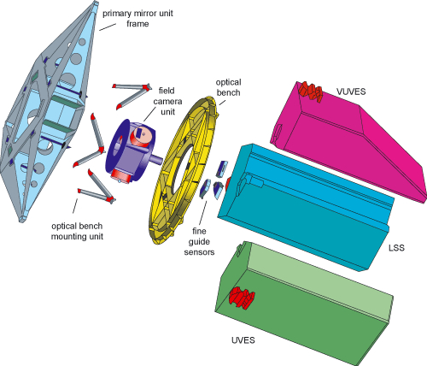
Инструментальный отсек
Блок камер поля
Прямые изображения в диапазоне 150-280нм в поле 1'х1' с разрешением 0.03''
Прямые изображения в диапазоне 115-190нм в поле 6'х6' с разрешением 0.2''
Спектрограф низкого разрешения (R=2000) с длинной щелью LSS
Двойной эшелле-спектрограф высокого разрешения (R=55000) HIRDES
UVES (174-310нм)
VUVES (102-176нм)

Slide 8
Наше участие в проекте «Спектр-УФ»
с 2005 года – оптический расчет спектрографа высокого разрешения UVES
с 2006 года – оптический расчет спектрографа с длинной щелью LSS
с 2007 года – эскизный проект программы для ЭВМ «Спектр-СОНД» – «Обработка спектральной информации в СОНД».
с 2012 года – полный перерасчет оптических схем Блока спектрографов (UVES+VUVES+LSS), разработка концепции сборки, юстировки и калибровки БС, сопровождение конструкторских работ.

Slide 9
Оптическая схема UVES
S - щель спектрографа, М1 - зеркало коллиматора, E – эшелле-решетка, G – вогнутая дифракционная решетка, W – входное окно (защитное стекло) приемника излучения, D – рабочая поверхность приемника излучения – матрицы ПЗС.

Slide 10
Оптическая схема VUVES

Slide 11
Оптическая схема LSS
S – щель спектрографа, G1 – вогнутая дифракционная решетка диапазона УФ, G2 – вогнутая дифракционная решетка диапазона ВУФ, FM – ломающее плоское зеркало, ССD – плоскость светоприемника (матрицы ПЗС), W – защитное стекло.

Slide 12
Недостатки оптических расчетов с использованием коммерческих программ
Отсутствие полноценного энергетического расчета.
Ограниченные возможности для расчета наборов данных, используемых при обработке результатов наблюдений.
Нет учета свойств приемников излучения (шумы различной природы, включая помехи от воздействия высокоэнергетических частиц).
По одним оптическим расчетам сложно оценить калибровочные характеристики проектируемого прибора.
Зачастую не хватает возможности включить в расчеты:
характеристики исследуемого объекта,
характеристики поведения телескопа,
характеристики атмосферы (для наземных наблюдений).

Slide 13
Математическое моделирование
Опыт выполнения оптических расчетов
Большой опыт проектирования и эксплуатации спектральной аппаратуры на наземных телескопах
Опыт развития математических методов обработки наблюдательного материала
Мы, как астрономы, являемся конечными пользователями результатов эксперимента

Slide 14
Мировой опыт моделирования спектрографов
При создании спектрографа скрещенной дисперсии для 3.9м телескопа ААТ (англо-австралийского), кроме расчетов оптики были выполнены расчеты вариантов перезаполнения диспергирующего элемента, что позволило эффективно подстраивать геометрию входа в спектрограф в зависимости от качества звездных изображений. - F.Diego, D.D.Walker, 1985 MNRAS 217, 347. D.D.Walker, F.Diego, 1985 MNRAS 217, 355. Это позволило увеличит световую эффективность прибора без потери спектрального разрешения.
При использовании спектрографа скрещенной дисперсии в задаче поиска первых экзопланет на 3м телескопе Ликской обсерватории была разработана новая техника определения инструментального профиля, при этом учитывались вариации инструментального профиля по кадру спектрального изображения. - J.A.Valenti, R.P.Butler, G.W.Marcy, 1995, PASP, 107, 966.
Для массового поиска экзопланет были созданы целевые инструменты умеренного диаметра, и возникла задача измерения доплеровских смещений на спектрах с величиной отношения сигнал/шум S/N<1, до 0.3, - D.Queloz, 1995, in «New Dewelopments in Array Technology and Applications», A.G.D.Philip et al. (eds.), 221. Эта задача была решена путем моделирования кросс-корреляционной техники измерения доплеровских смещений.

Slide 15
Мировой опыт моделирования спектрографов
При разработке алгоритмов оптимальной экстракции спектров для спектрографа UVES (VLT, ESO) была создана математическая модель спектрографа, отработанная предварительно на спектрографе CASPEC (3.6m, ESO) – P. Ballester and M.R. Rosa, 1997, Astron. Astrophys. Suppl. Ser., 126, 563.
При обнаружении рассогласования наземных и орбитальных калибровок спектрографа COS (HST) была построена математическая модель прибора с учетом ранее созданной модели телескопа (Krist, J. 1995, in ASP Conf. Ser. 77, Astronomical Data Analysis Software and Systems IV, ed. R. A. Shaw, H. E. Payne, & J. J. E. Hayes (San Francisco,CA: ASP), 349), что позволило усовершенствовать систему обработки данных – Ghavamian, P., Aloisi, A., Lennon, D., et al. 2009, STScI ISR COS 2009-01

Slide 16
Наземный научный комплекс

Slide 17
Требования к математической модели
Вычисление аппаратной функции в каждой точке рабочей зоны приемника излучения
Построение карты распределения длин волн по поверхности приемника (определение положения спектральных порядков)
Расчет квантовой эффективности системы телескоп-спектрограф-приемник во всем рабочем диапазоне (с учетом углового распределения энергии от дифракционных решеток)
Оценка уровня рассеянного света

Slide 18
Реализация математической модели:
Положение спектральных порядков и PSF по полю:
метод трассировки лучей + преобразование абсолютных координат лучей в систему дискретных пиксельных координат приемника
Энергетическая эффективность:
вычисление углового распределения энергии в дифракционных порядках решеток + табличные значения эффективности для оптических элементов
Распределения энергии (спектры) небесных объектов на приемнике (модель эксперимента):
вычисление количества квантов в каждом пикселе приемника с учетом результатов предыдущих пунктов

Slide 19
Реализация математической модели:
Метод трассировки лучей:
Входные данные:
Ray — [X, Y, Z, cosX, cosY, cosZ, λ]
Распределение лучей по координатам и по длинам волн
Параметры оптической схемы:
Положение и ориентация элементов их параметры (коэффициент преломления, постоянная решетки и т.п.)
Алгоритм:
Преобразование системы координат в локальную систему текущей поверхности
Вычисление точек пересечения луча с текущей поверхностью
«Действие» поверхности (отражение, преломление, дифракция ...)

Slide 20
Реализация математической модели:
Вычисление углового распределения энергии в дифракционных порядках решеток и полной энергетической эффективности:
Алгоритм:
Скалярная теория дифракционной решетки (геометрическое приближение)
Входные данные:
Углы падения пучка на решетку вдоль и поперек штриха, угол блеска, постоянная решетки
Табулированные эффективности отражения и пропускания оптических элементов схемы, квантовая эффективность приемника

Slide 21
Скалярная теория дифракционной решетки
$$I(β,λ)=A^{2}I_{1}(u)I_{2}(v)$$
$$I_{1}(u)=\frac{\sin^{2}u}{u^{2}},{ I}_{2}(v)=\frac{\sin^{2}Nv}{\sin^{2}v}$$
$$u=\frac{π}{λ}σcosΘ_{B}cos(α−Θ_{B})sin(α+β−2Θ)$$
$$v=\frac{π}{λ}σ(sinβ+sinα)cosγ$$

Slide 22
Программная реализация модели:
Свойства задачи: отдельный луч в пучке — независимый объект параллельные вычисления
Решаемая проблема — показательный пример из области задач массовых параллельных вычислений.
Первая попытка «в лоб»:
реализация на векторном языке IDL (быстрое программирование, многоядерная многопоточность). Не было уделено должного внимания к оптимизации расчетов. Результат — неудовлетворительная производительность.
Вторая попытка «выбор технологии»:
Intel SIMD-инструкции+многопоточность, OpenCL и nVIDIA/CUDA.
Выбор в пользу С++/CUDA (Intel SIMD в перспективе).

Slide 23
Программная реализация модели:
Кросс-платформенная реализация на C++ (MS-Windows и Linux, средства сборки проекта cmake)
Модульная структура (отдельные библиотеки «движка» трассировки, библиотека базовой функциональности: классы Beam, Surface и т. п., отдельные приложения трассировки лучей, вычисления эффективности, расчет конечного FITS-файла с изображением модельного спектра)

Slide 24
Программная реализация модели:
Оценка производительности
Параметры модели: UVES, 50 млн. лучей на каждый спектральный порядок, 89 порядков, 8 оптических + 8 вспомогательных поверхностей, одинарная точность (float).
ITT IDL 6.4, Intel Core i7-3770 3.4 GHz, 4 ядра + HT, RAM 32Gb: время расчета около 22 часов
С++/CUDA v6.0 + OpenMP v2.0, Intel Xeon E5-1660 3.7GHz, 6 ядер + HT, RAM 64 Gb, nVIDIA Tesla K20c: 1 час 9 мин.
Размер выходных данных: 120Gb

Slide 25
Результаты моделирования: полная энергетическая эффективность UVES

Slide 26
Результаты моделирования: полная энергетическая эффективность VUVES

Slide 27
Результаты моделирования: полная энергетическая эффективность LSS

Slide 28
Результаты моделирования спектрографа LSS: спектральный диапазон: 110–180нм (ВУФ) и 170–310нм (УФ)

Slide 29
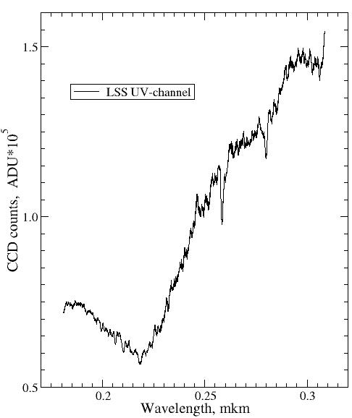
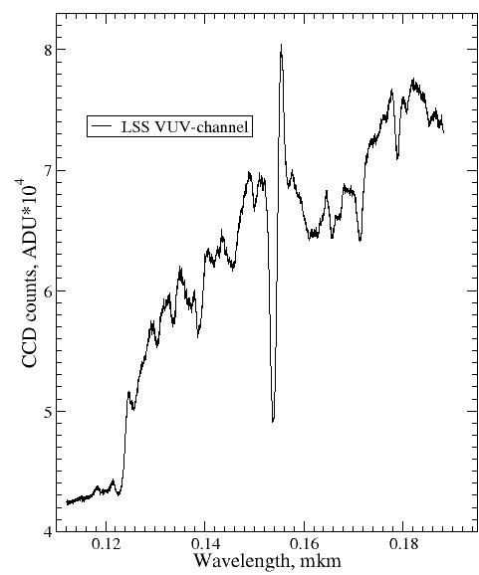
Результаты моделирования спектрографа LSS:

Slide 30
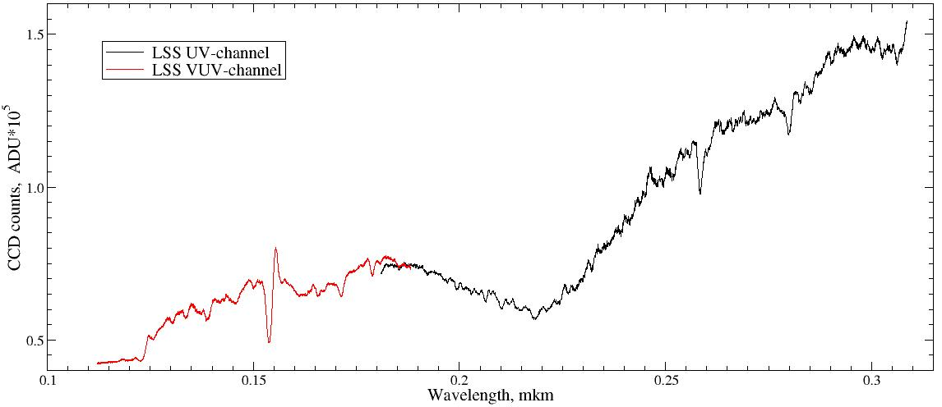
Результаты моделирования спектрографа LSS:

Slide 31
Результат моделирования UVES
Пример модельного ПЗС- изображения эшелле-спектра звезды спектрального класса A2
Диапазон длин волн:
169–325нм

Slide 32
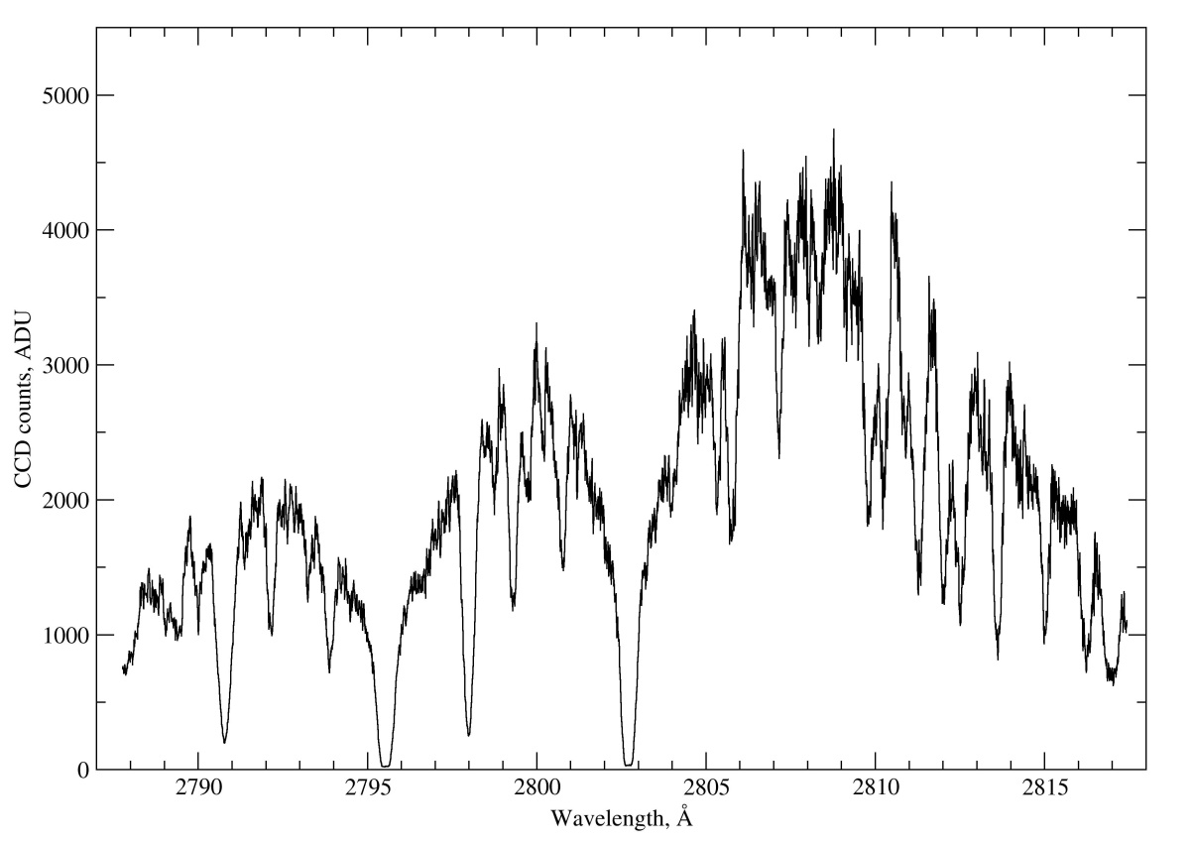
Результат моделирования UVES
Примеры фотометрических разрезов отдельных спектральных порядков

Slide 33
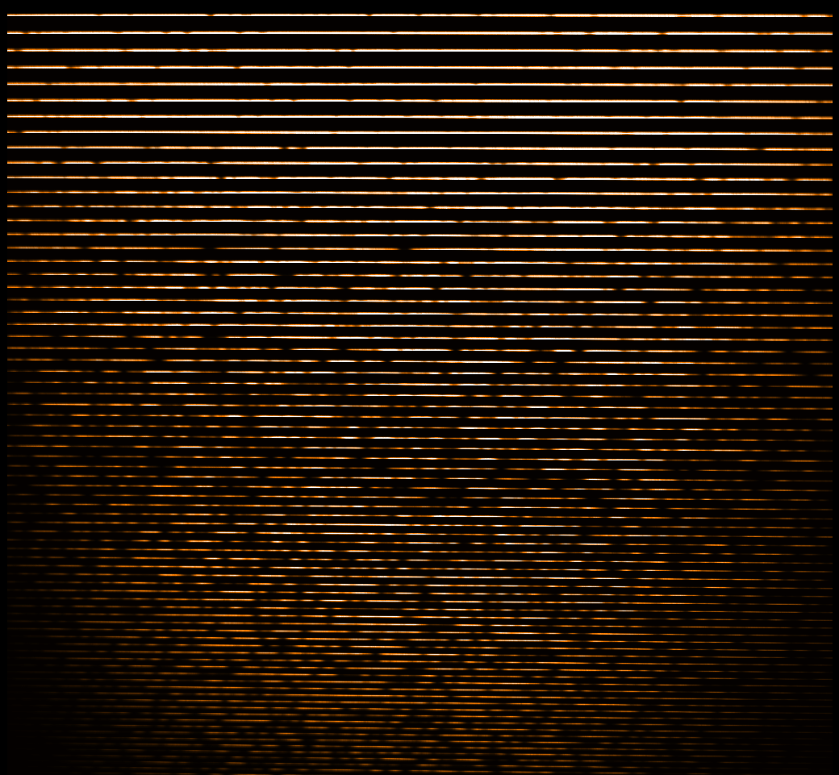
Сравнение с наземными данными
BTA + NES
(реальные наблюдения)
Модель UVES

Slide 34
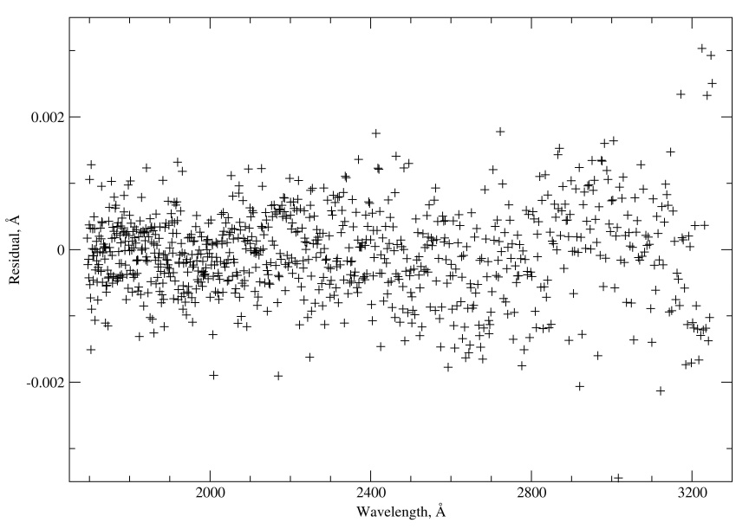
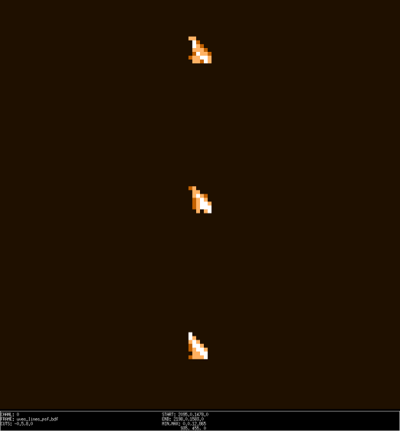
Результат моделирования UVES Калибровка длин волн.
Дисперсия остаточных отклонений составляет 6⋅10⁻⁴ Å, что эквивалентно ошибке определения лучевой скорости по единичной линии 100 м/с.

Slide 35
Результат моделирования VUVES
Пример модельного ПЗС- изображения эшелле-спектра звезды спектрального класса A2
Диапазон длин волн:
105–180нм

Slide 36
Карта распределения длин волн на ПЗС-приемнике (UVES)
По результатам математического моделирования найдена аналитическая зависимость λ=f(x,y) для расчета толщины просветляющего покрытия HfO₂ на приемнике UVES

Slide 37
Карта распределения длин волн на ПЗС-приемнике (LSS)
Аналогичная зависимость λ=f(x,y) для LSS.
Покрытие наносится только на область матрицы ПЗС, занимаемой УФ-каналом.

Slide 38
Дальнейшее развитие математической модели
Дальнейшая оптимизация программного кода.
Решение «обратной задачи» оптимизации оптической схемы: имеем реальное изображение – восстанавливаем оптическую схему.
Включение модели в состав ГММЭ (система обработки научных данных, калькулятор экспозиций)
Совершенствование модели шумовых характеристик приемников излучения.
Проверка применимости модели на наземных приборах.
Включение в модель волновой теории дифракционных решеток?

Slide 39
Заключение
Математическое моделирование спектральной аппаратуры предполагает наличие знаний и опыта работы не только в программировании, но и в оптике, приборостроении (наземном и космическом), телескопостроении, наблюдательной астрофизике и т.д.

Slide 40
Благодарности
Работа по численному моделированию орбитальных инструментов, поддержана Российским Фондом Фундаментальных Исследований,
проект № 12-07-00739

Slide 41
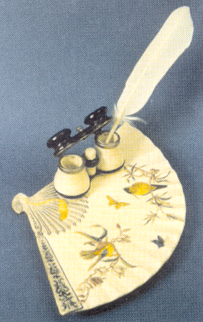
Спасибо за внимание!
maks@sao.ru
timur@sao.ru
panchuk@sao.ru
http://sao.ru/hq/ssl/

Slide 42
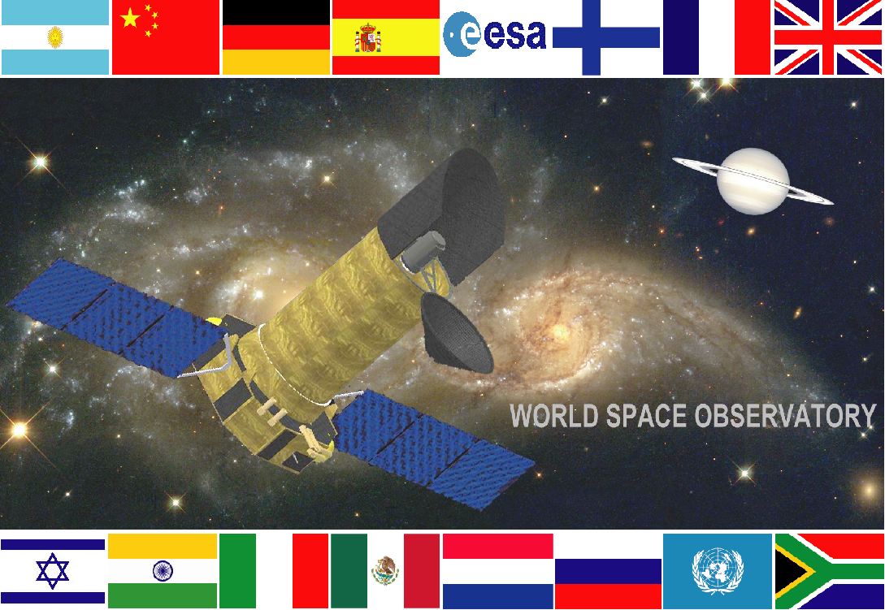

Slide 43
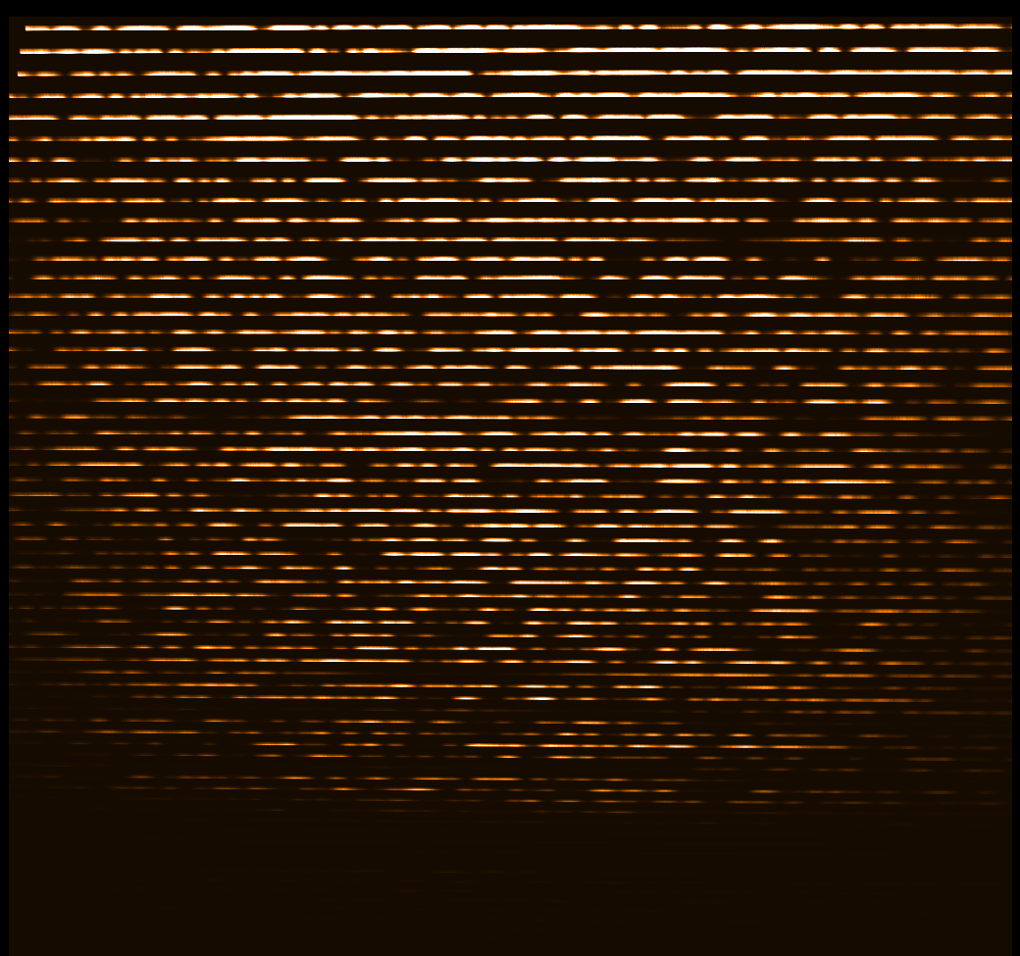

Slide 45
Проблема обработки научных данных
Оптимальная экстракция эшелле-порядков
Построение полной модели эксперимента (телескоп+спектрограф)
Автоматическая система обработки
Отсутствие в России опыта обработки результатов наблюдений с высоким спектральным разрешением, полученных в ходе выполнения космических экспериментов
Опыт работы с наземными спектрами высокого разрешения есть только в САО

Slide 46
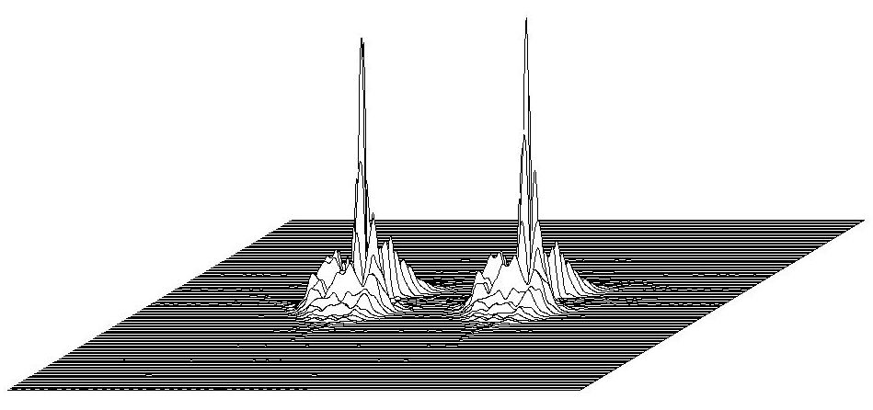
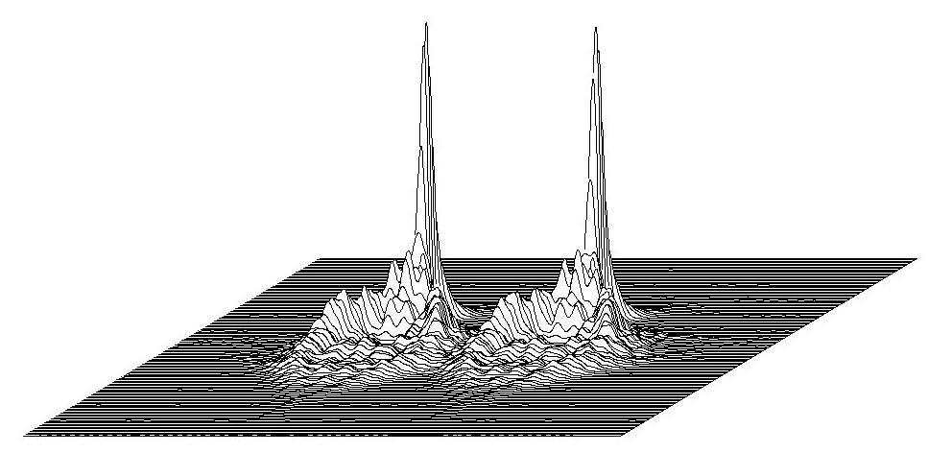
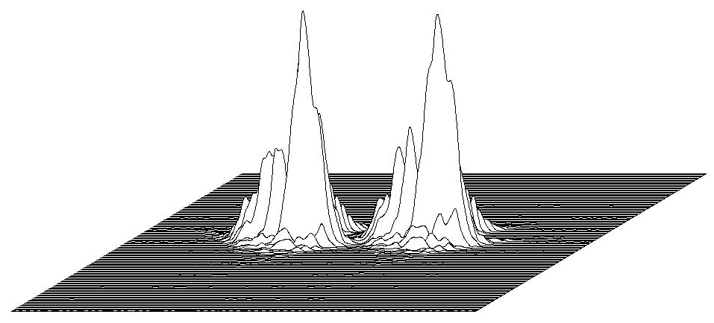
Примеры расчета аппаратных функций (PSF)

